Slide 1
ESTALACTITA
A estalactita e unha formación calcàrea alargada e generalmente punteaguda , que colga dos teitos dalgunhas covas . Formanse ca evaporación da auga carbonatada
Notes:
INGREDIENTES : A gua templada , sal , dos vasos , un trozo de cuerda o hilo de algodòn

Slide 2
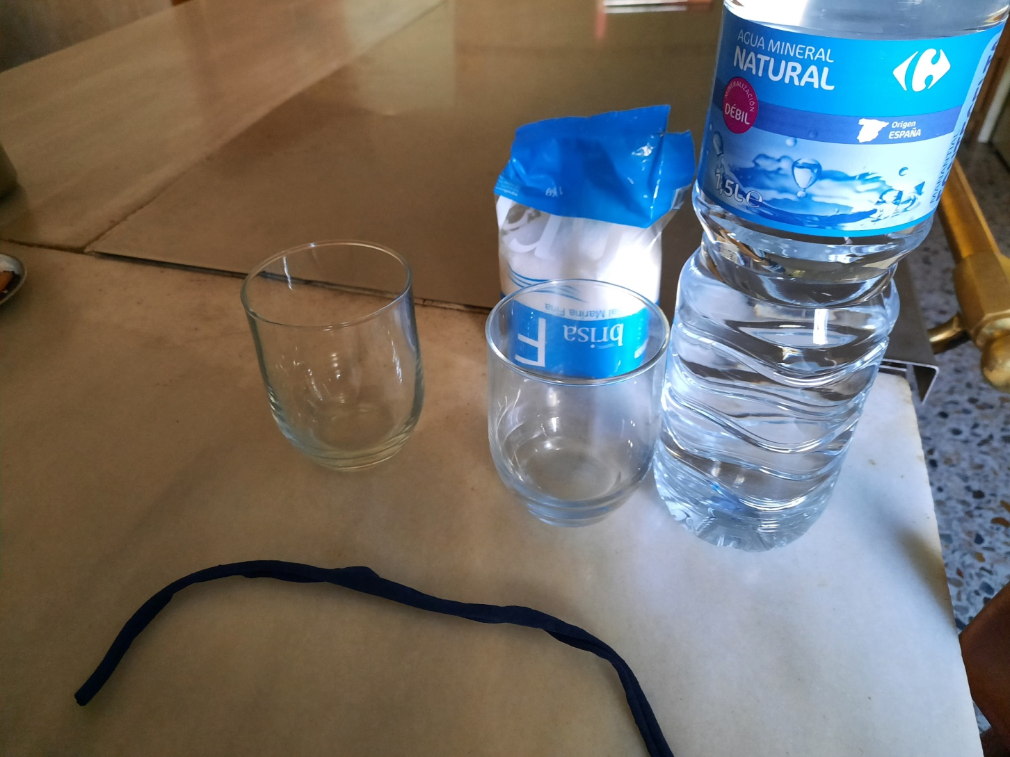
Ingredentes: agua templada , sal , dos tarros de cristal unha bandexa ou prato e un fio de algodón

Slide 3
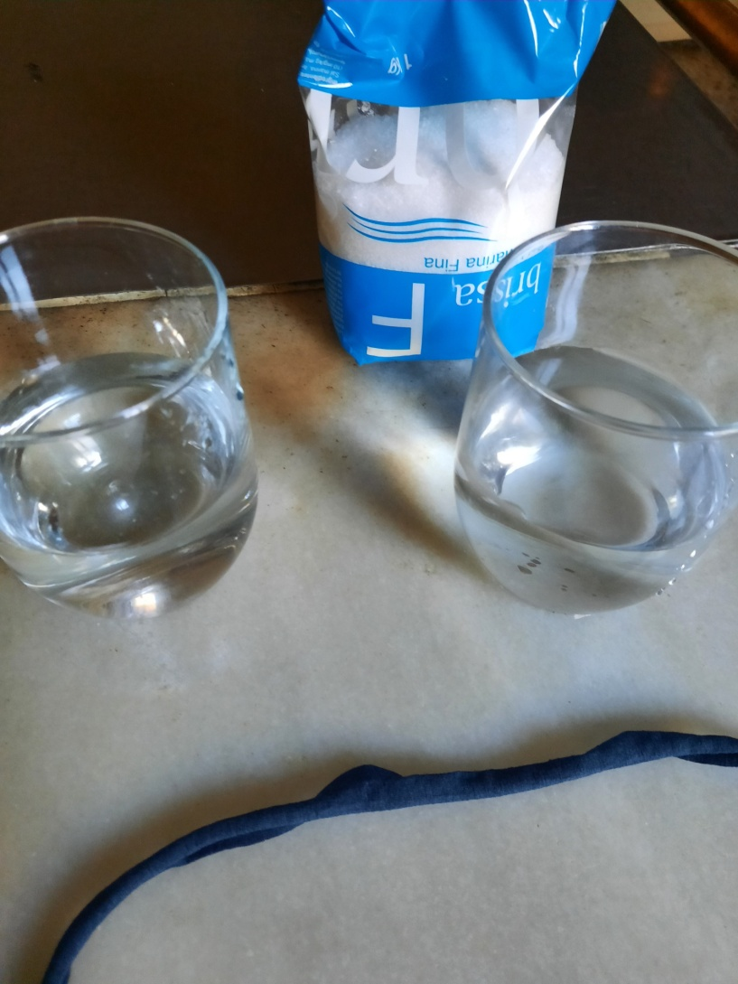
Comezamos templando a auga un pouco no microondas , unha vez estea templada botamola nos tarros de auga

Slide 4
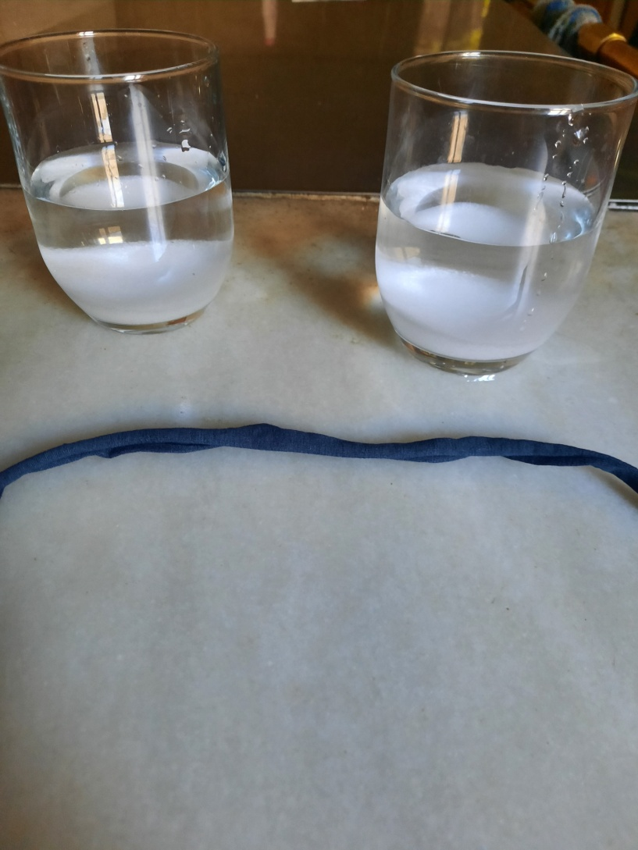
Añadimos unha boa cantidade de sal en ambos

Slide 5
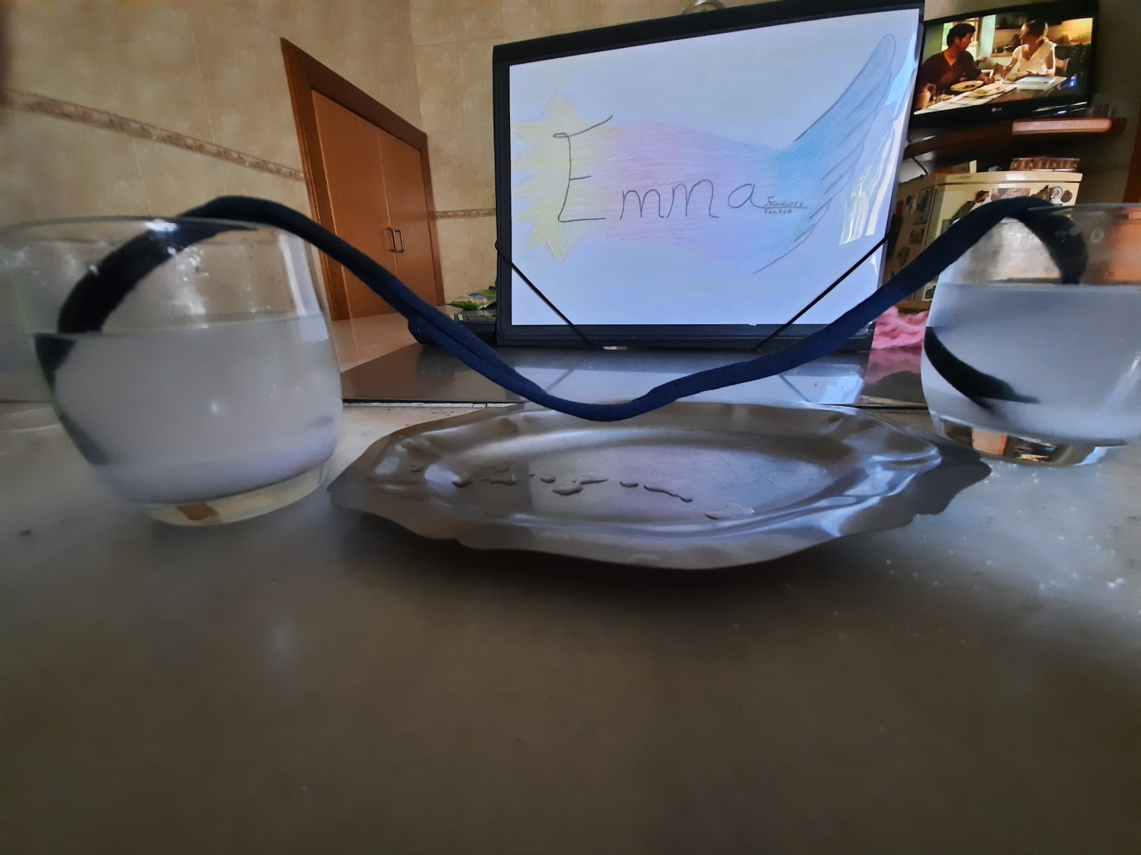
Colocamos o fio de algodòn cada punta nun vaso . Podemos suxetar as puntas da fio cun clip para que non se solte . Deixamos a corda un pouco colgando

Slide 6
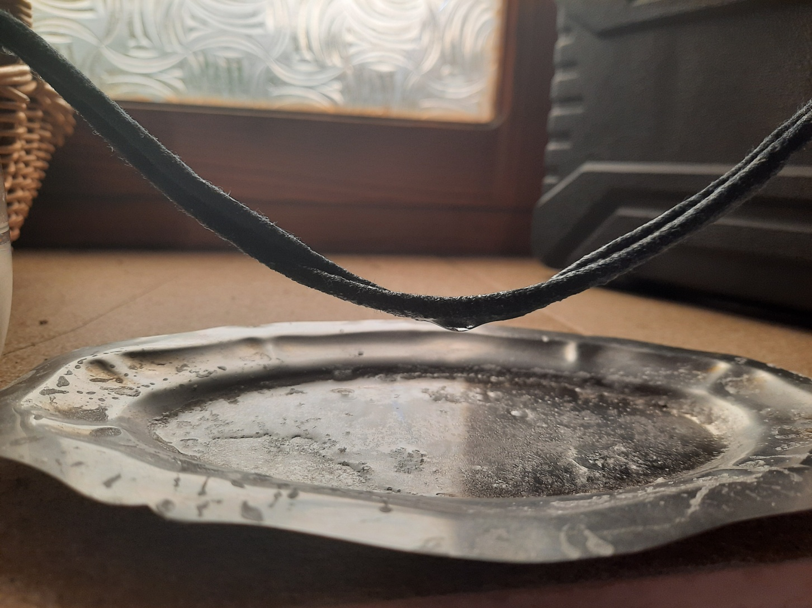
Poñemos un prato ou bandexa para non manchar . E agora so queda esperar .O fio vai absorvendo a soluciòn salgada dos vasos e comenza a pingar

Slide 7
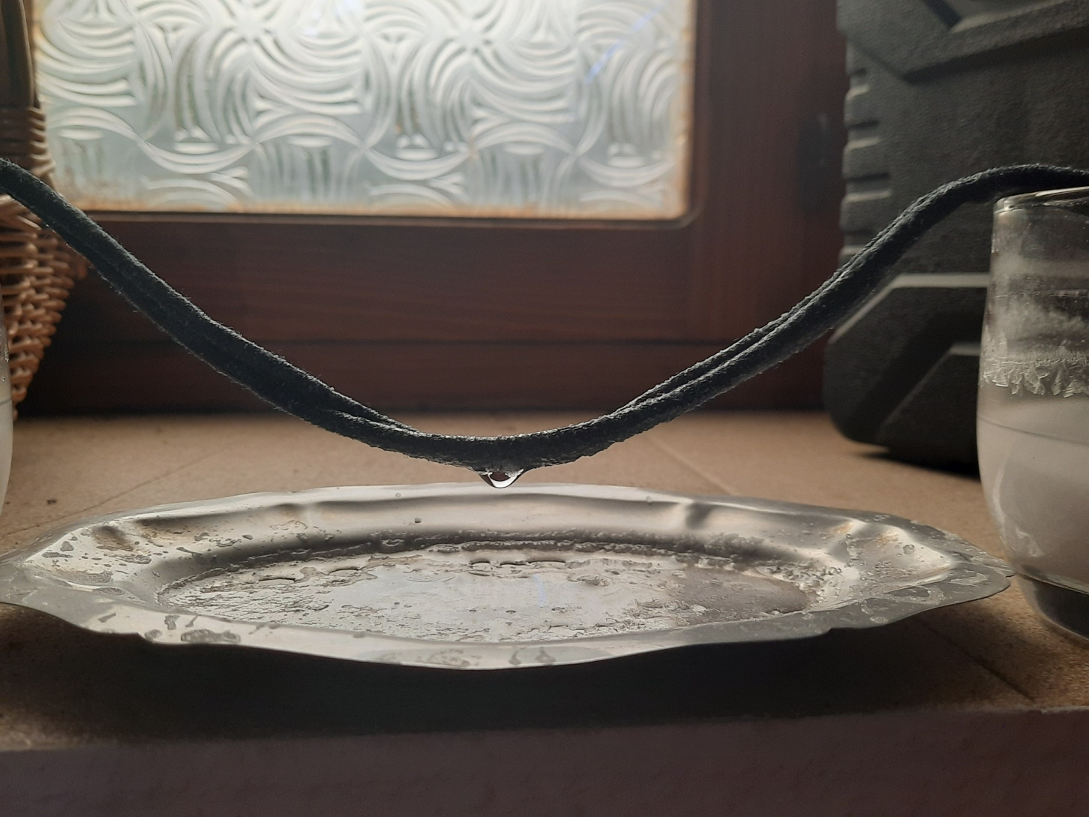
Despois de 24horas comenza o experimento

Slide 8
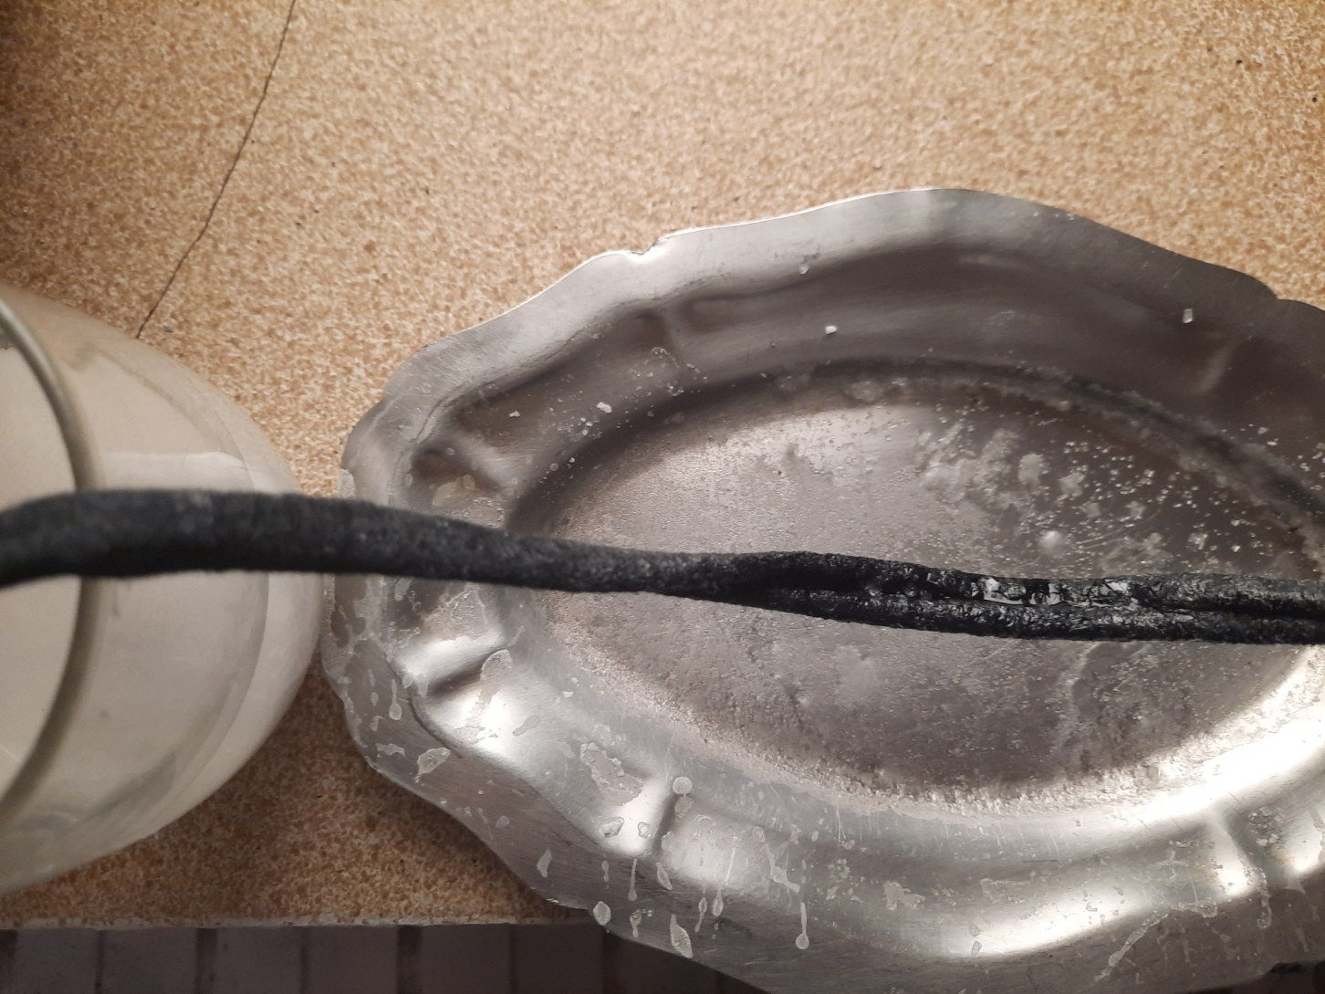
As 72 horas comenzanse a ver cambios . Observamos como forma de cristais no fio

Slide 9
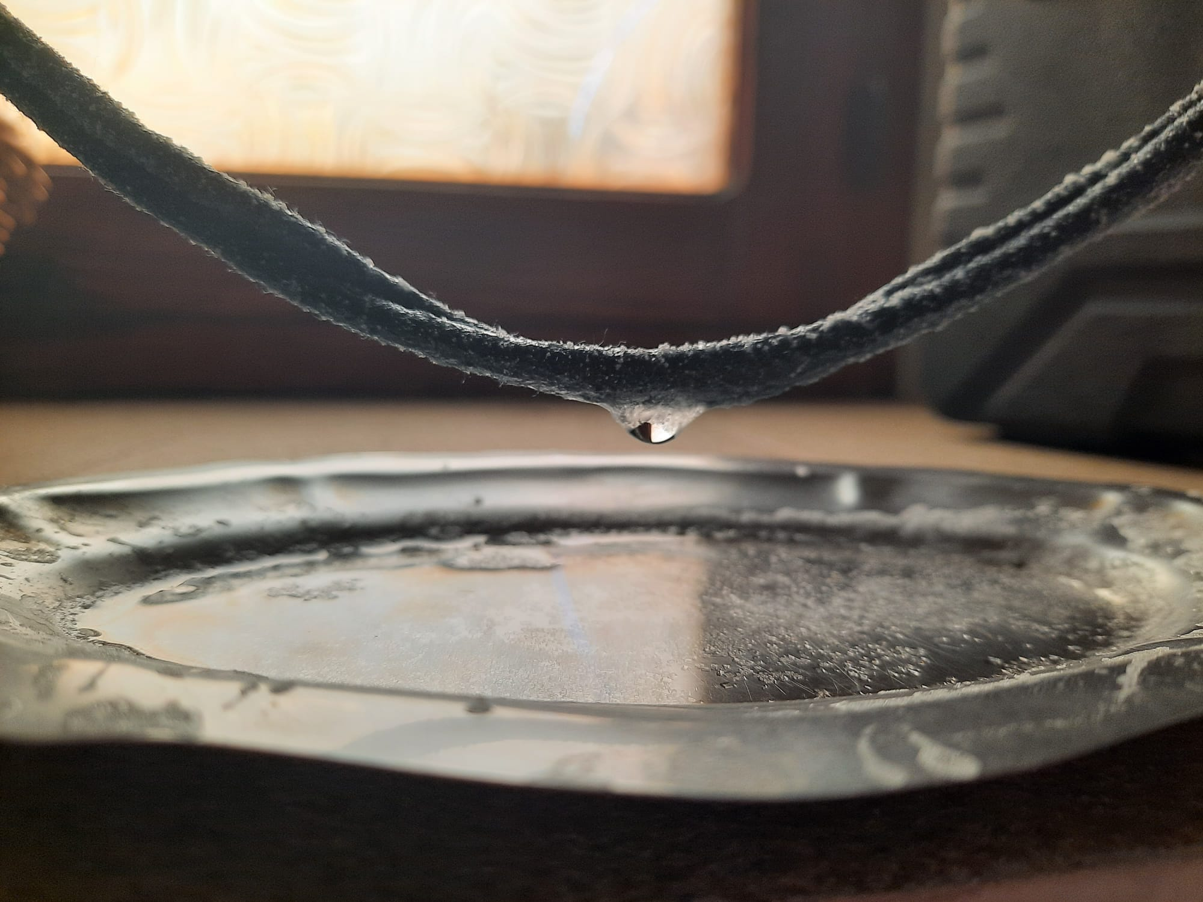
Empeza a formarse a estalactita

Slide 10
4 días despois

Slide 11
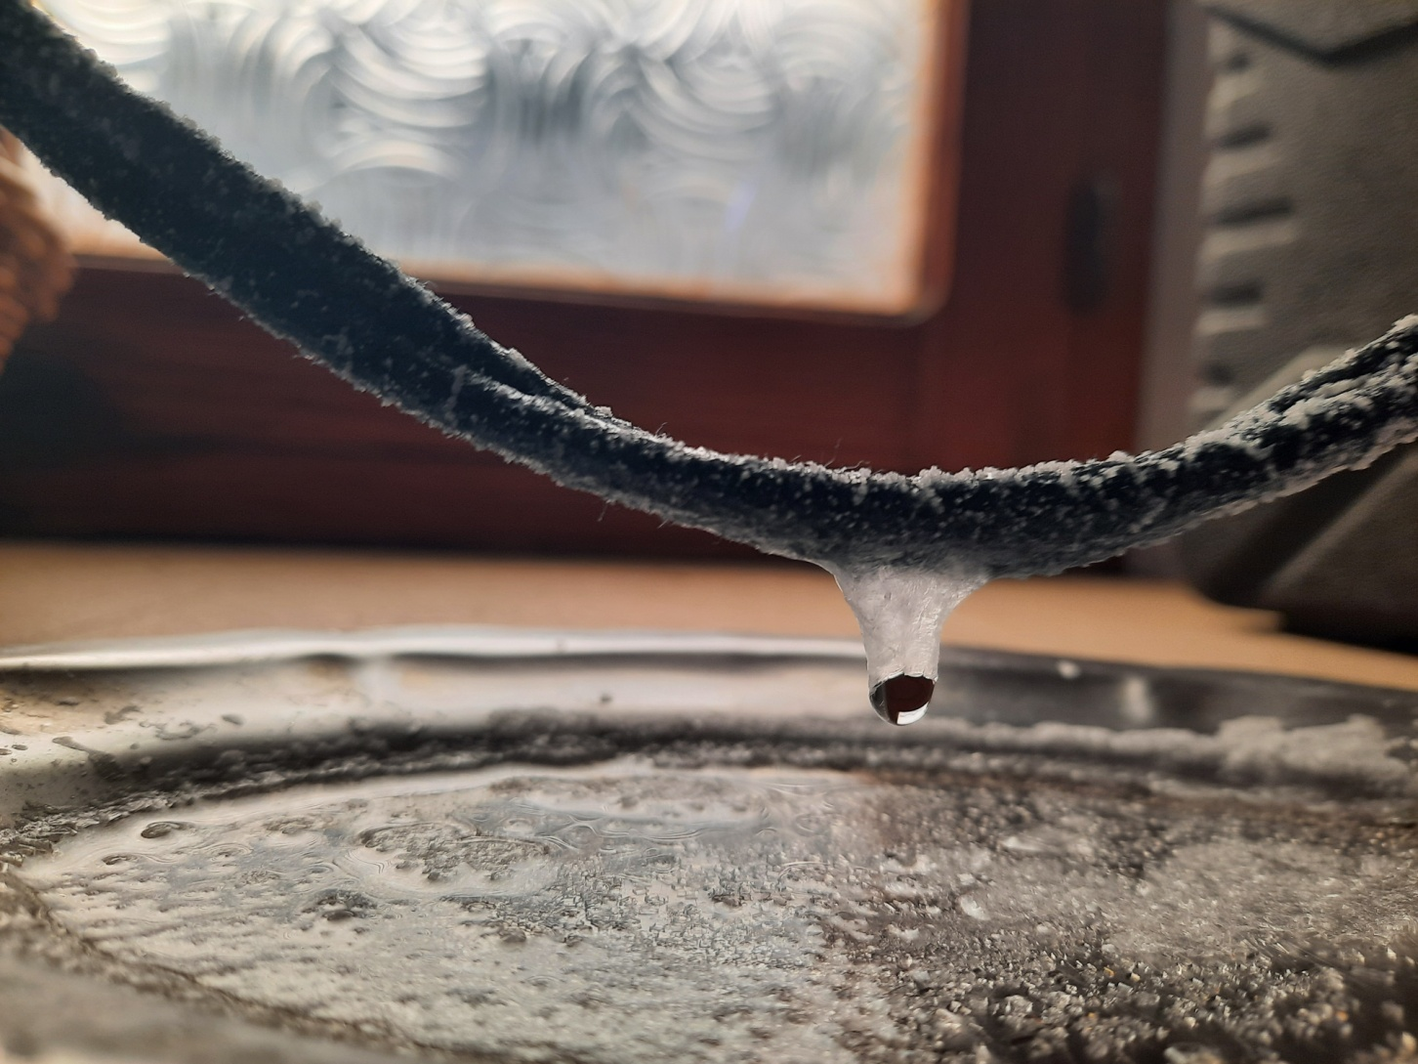
6 dias despois

Slide 12
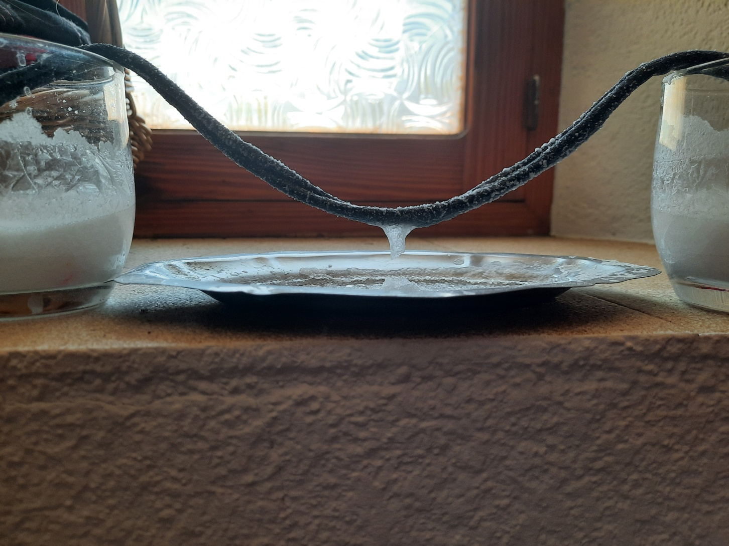
E aquí temos a nosa estalactita . E un proceso lento pero moi bonito de ver vendo cambios dia a dia

